Slide 1

KRAJ VYSOČINA
Název školy: Základní škola Karla Klíče Hostinné
Autor: Mgr. Simona Stránská
Název: VY_32_INOVACE_11_A_16_Kraj Vysočina
Téma: Vlastivěda - Česká republika
Číslo projektu: CZ.1.07/1.4.00/21.2131

Slide 2
Autor | Mgr. Simona Stránská
Vytvořeno dne | 1. února 2012
Odpilotováno dne | 9. března 2012 | ve třídě | IV.B
Vzdělávací oblast | Člověk a jeho svět
Vzdělávací obor | Člověk a jeho svět
Tematický okruh | Česká republika
Téma | Kraj Vysočina
Klíčová slova | Pohoří, přehrada, rybník, řeka, průmysl, města, hrad, zámek, kostel.

Slide 3
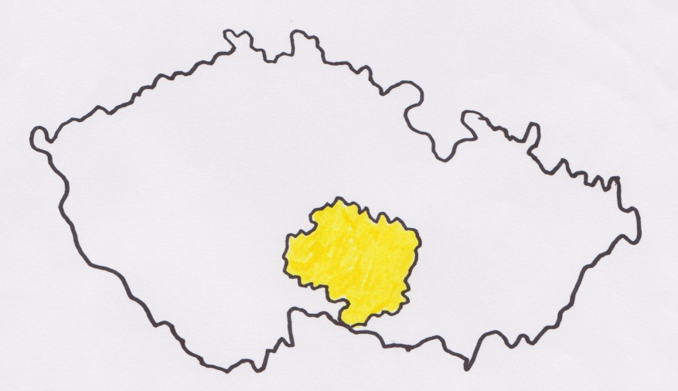
KRAJ VYSOČINA
Sídlo kraje: Jihlava
Pohoří:
Žďárské vrchy
Železné hory
Českomoravská vrchovina
Dálnice D1 - nejdelší a nejstarší u nás
- spojuje Praha - Brno - Ostrava

Slide 4
VODSTVO
Řeky
Svratka
Jihlava
Sázava
Přehrady
Vírská
Dalešická
Želivská
Sečská
Rybník
Velké Dářko

Slide 5
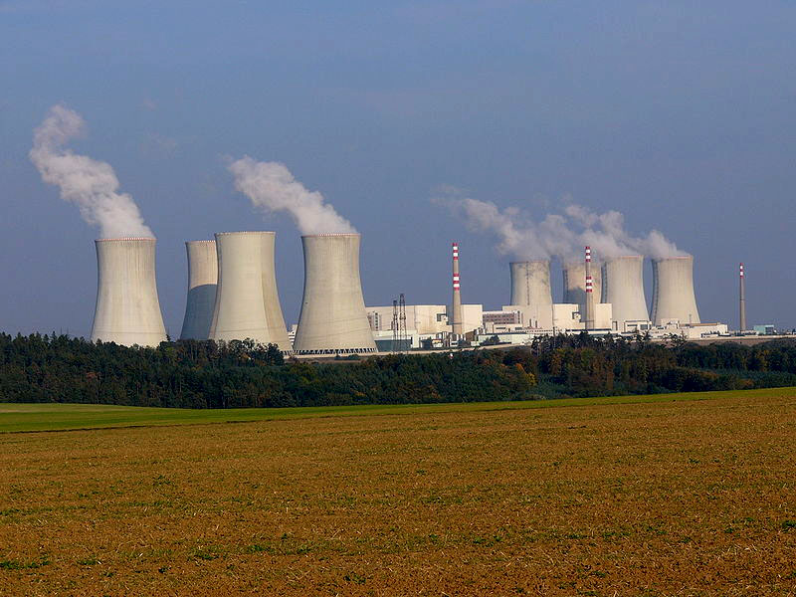
PRŮMYSL A ZEMĚDĚLSTVÍ
Strojírenský
Textilní
Elektrotechnický
Dřevozpracující
Potravinářský
Zdroj elektrické energie
-Dukovany - jaderná elektrárna
Pěstuje se : brambory
řepka

Slide 6

MĚSTA
Jihlava - středisko oblasti zvané Horácko
- Muzeum Vysočiny
Pelhřimov - Muzeum rekordů a kuriozit
- Muzeum strašidel
Telč - hudební festival Prázdniny v Telči
Havlíčkův Brod
Humpolec
Žďár nad Sázavou - hudební a výtvarný festival
Slavnosti jeřabin

Slide 7
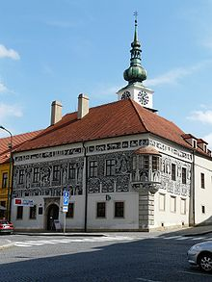
MĚSTA
Třebíč - Třebíčské folklórní slavnosti
- Malovaný dům
Nové Město na Moravě
Šiklův mlýn - westernové městečko

Slide 8
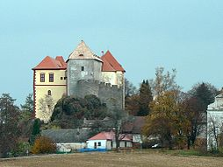
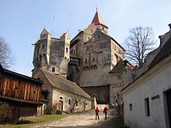

PAMÁTKY A TURISTICKÁ MÍSTA
Hrad - Orlík
- Kámen
- Ledeč
- Pernštejn
Zámek - Telč
- Jaroměřice nad Rokytnou
Poutní kostel sv. Jana Nepomuckého na Zelené
hoře

Slide 9
Odpovězte správně na otázky:
1) Které město je sídlem kraje a oblasti Horácka?..................................................
2)Která pohoří tvoří povrch kraje Vysočina?
……………………………………………………………………
3) Která města spojuje dálnice D1?
………………………………………………………………………
4)Které řeky protékají tímto krajem?
……………………………………………………………………..

Slide 10
Odpovězte správně na otázky:
5) Co je hlavním zdrojem elektrické energie?
……………………………………………………………………
6) Čím je známé město Telč a Pelhřimov?
…………………………………………………………………..
7) Které zámky a hrady můžete v tomto kraji
vidět?........................................................
8)Které přehrady a rybník tohoto kraje znáte?
……………………………………………………………………….

Slide 11
ANOTACE
Prezentací se žáci seznamují s krajem Vysočina. 1) Výkladový materiál doplňující k učebnici Místo kde žijeme Učebnice pro 4. a 5. ročník základní školy RNDr. Irena Smolová, Ph.D., Doc. RNDr. Zdeněk Szczyrba, Ph.D. Vydal Prodos spol. s r. o., pedagogické nakladatelství Výroba: Prodos 2008 ISBN 978-80-7230-221-5 2) Procvičování - otázky

Slide 12
POUŽITÉ ZDROJE
Obrázky z internetu http://cs.wikipedia.org/wiki/Pern%C5%A1tejn_%28hrad%29 http://cs.wikipedia.org/wiki/%C5%BD%C4%8F%C3%A1r_nad_S%C3%A1zavou http://cs.wikipedia.org/wiki/Tel%C4%8D http://cs.wikipedia.org/wiki/K%C3%A1men_%28okres_Pelh%C5%99imov%29 http://cs.wikipedia.org/wiki/Malovan%C3%BD_d%C5%Afm http://cs.wikipedia.org/wiki/Soubor:Nuclear.power.plant.Dukovany.jpg Prezentace obsahuje animace.

